Slide 1
Эколагерь «Зеленая планета»
Тверская область , Калининский район, д.Некрасово, МОУ «Некрасовская СОШ»

Slide 3
Наш девиз:
Если не мы , то кто же нашей Земле поможет!

Slide 4
Эколагерь начинает работу

Slide 5
«Охранять природу-значит охранять Родину» М. Пришвин

Slide 7
Занятие по ориентированию.

Slide 8
Работаем с компасами.

Slide 9
Занятие по археологии проводит сотрудник института археологии Исаев А. А.

Slide 11
Знакомимся с артефактами.

Slide 12
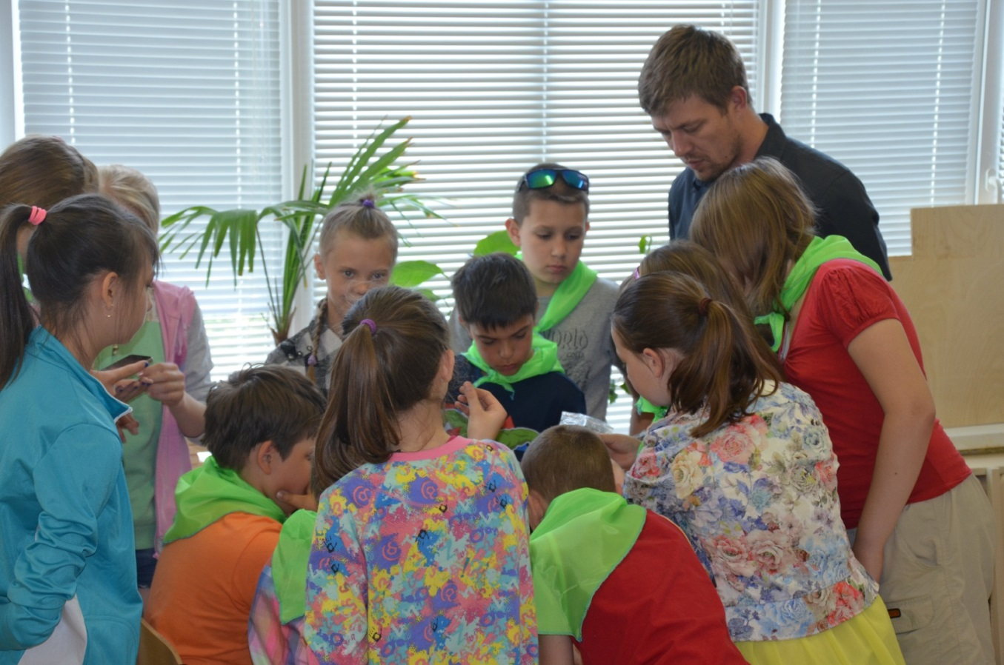

Slide 14
Нивелировка местности

Slide 15
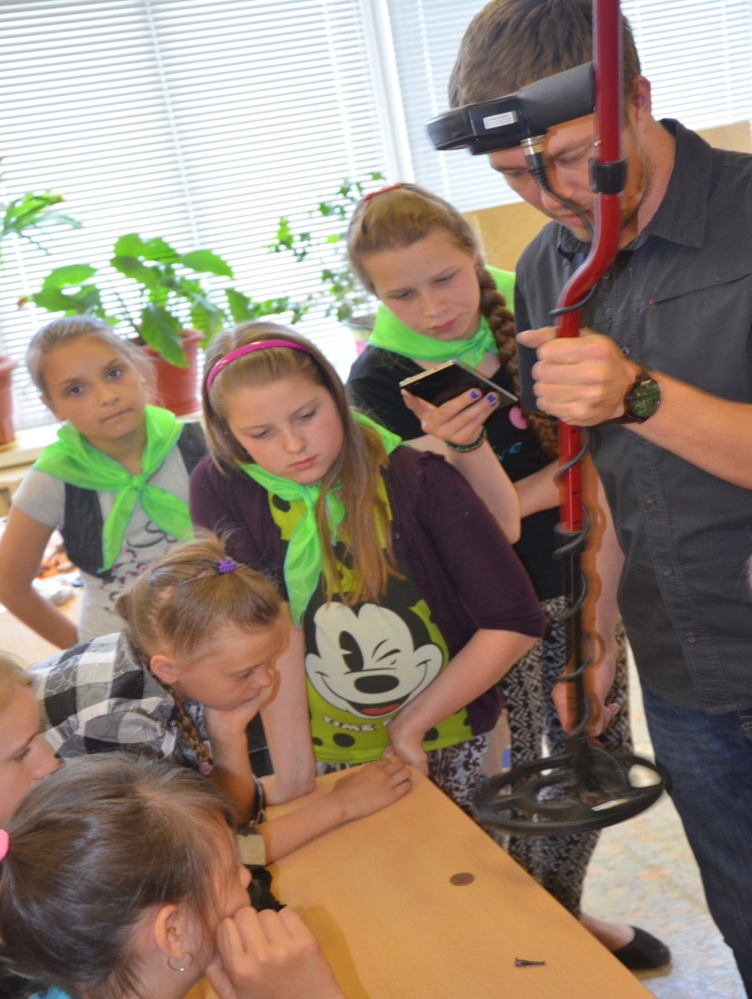

Slide 17
Проект «Осторожно, борщевик!

Slide 18
Выпустили буклет «Осторожно,борщевик!»

Slide 19
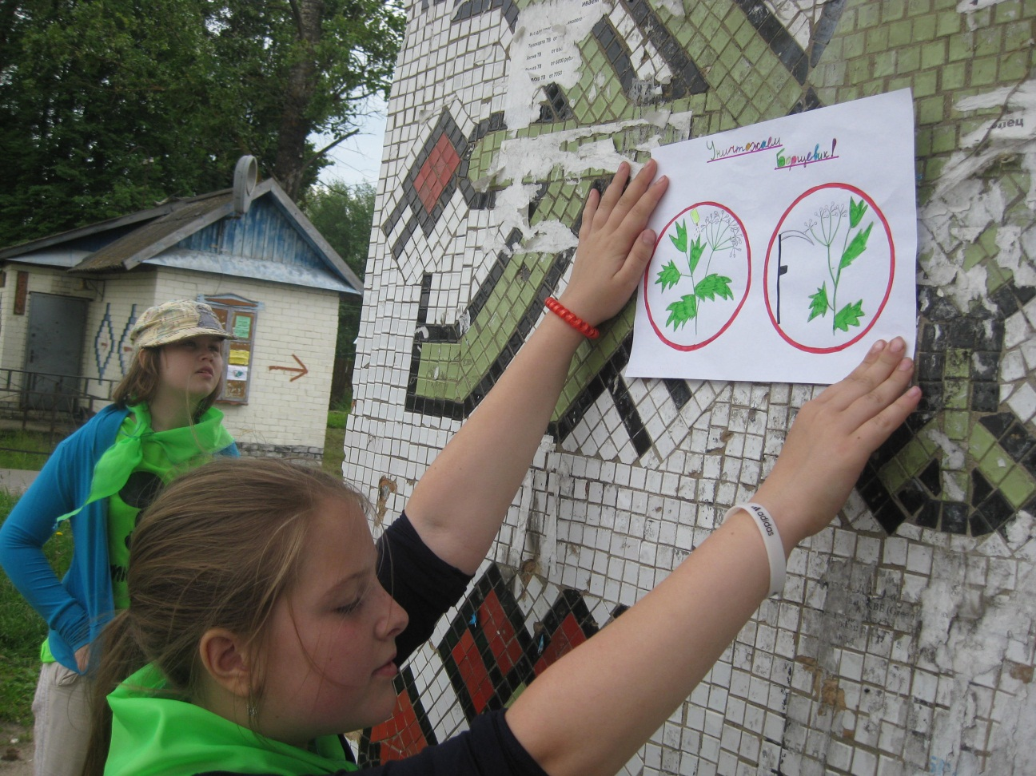
Расклеиваем агитационные плакаты в своих населенных пунктах

Slide 20
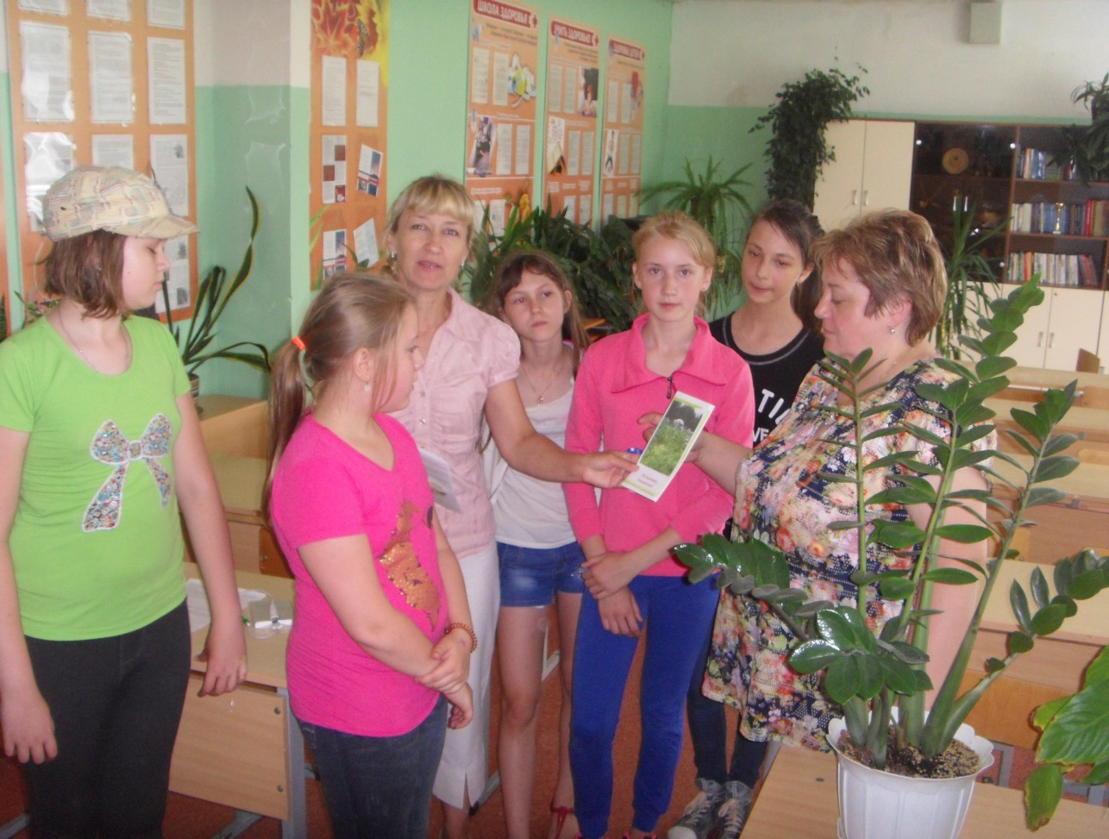
Разместили буклеты в школьной библиотеке и кабинете биологии

Slide 21
Конкурс рисунков «Живи Земля!»

Slide 22
Плодово-ягодный питомник «Гармония сада» Занятие проводит Боровкова С. М.

Slide 23
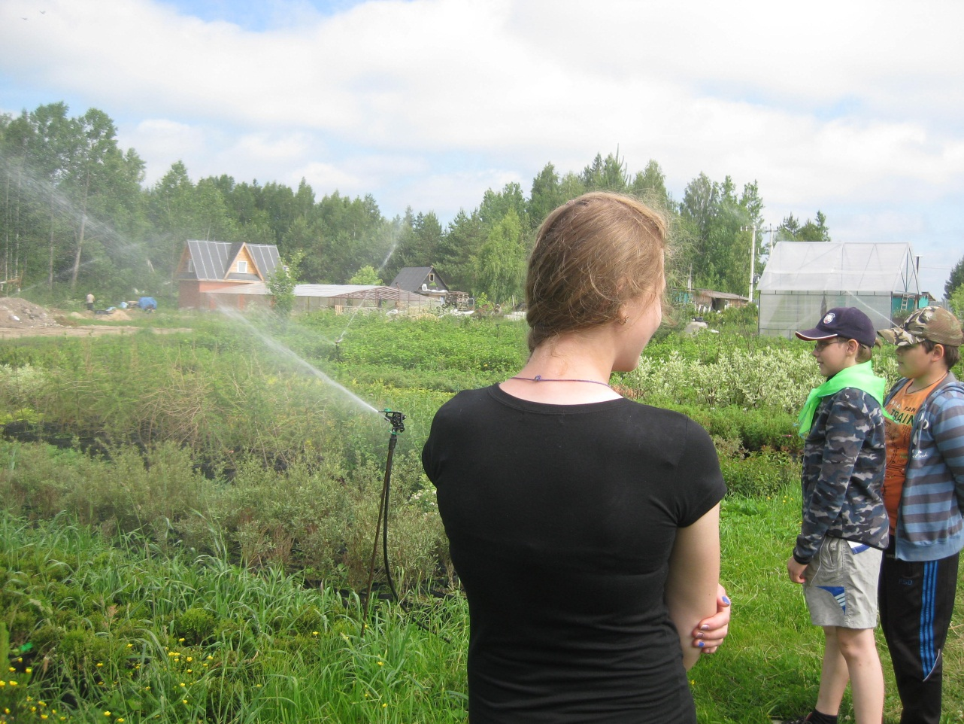

Slide 24
Работаем в садовом центре

Slide 26
Итоги работы подводим каждый день

Slide 27
Начинаем работу над проектом «Сбережем леса Верхневолжья»

Slide 30
Работа над проектом

Slide 31
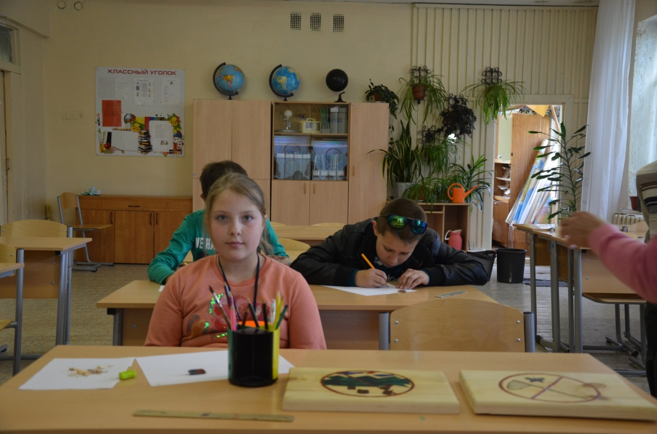

Slide 33
Защита экологических проектов «Сохраним леса Верхневолжья»

Slide 34
Жюри оценивает работу юных экологов

Slide 36
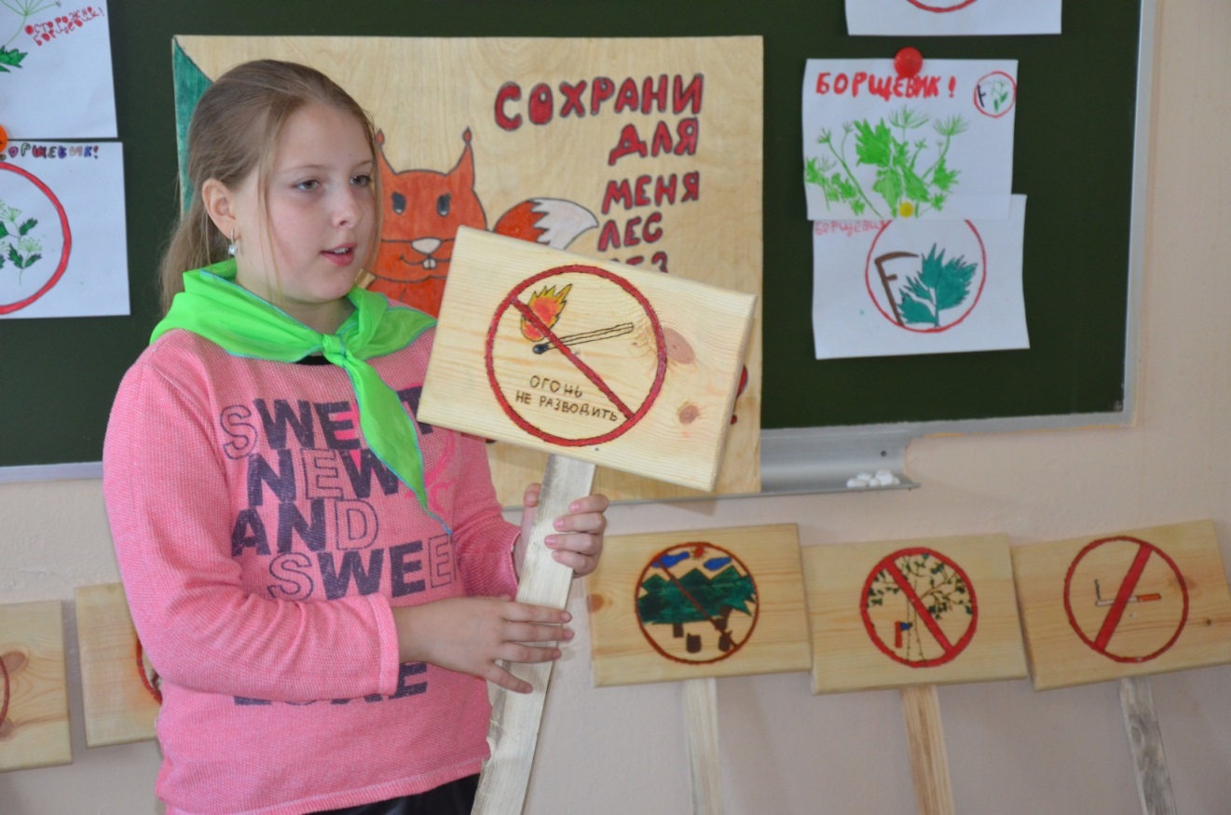

Slide 38
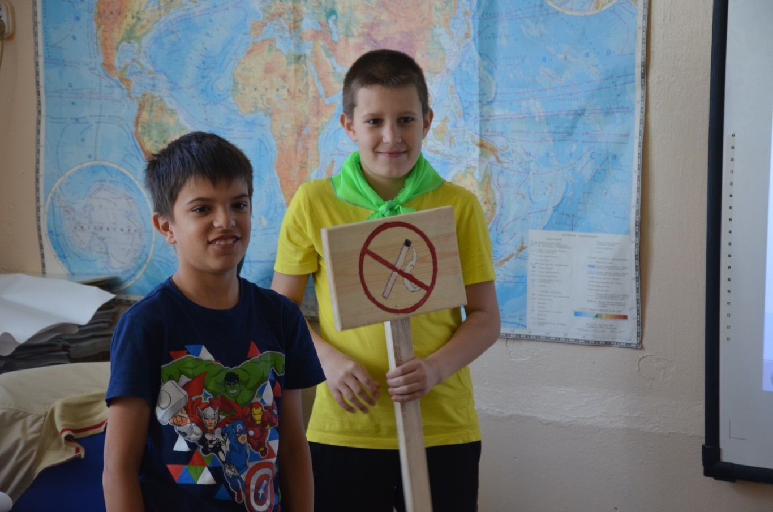

Slide 40
Размещаем запрещающие экологические знаки в окрестностях д. Некрасово

Slide 42
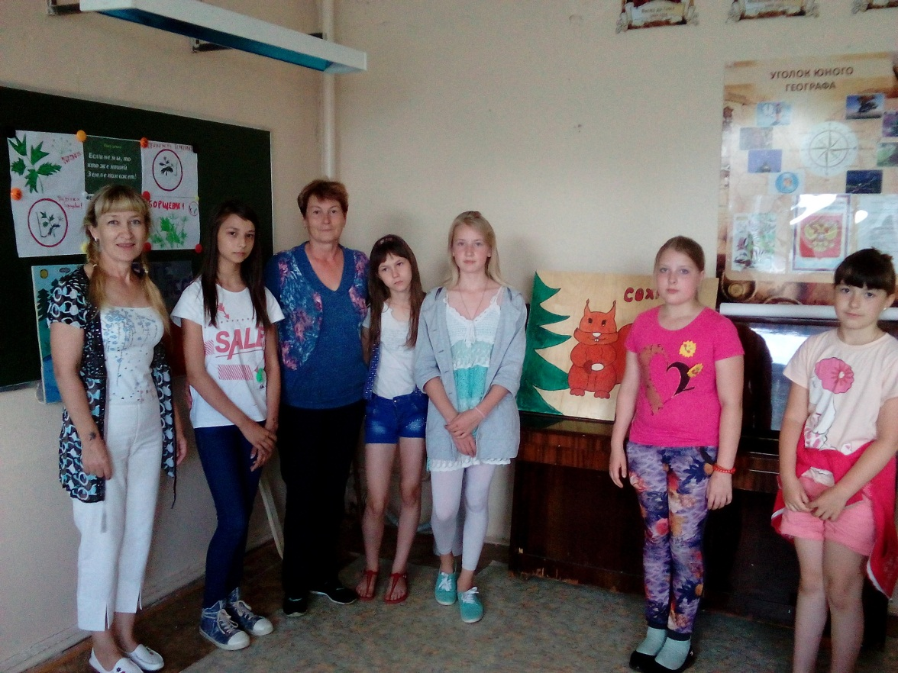
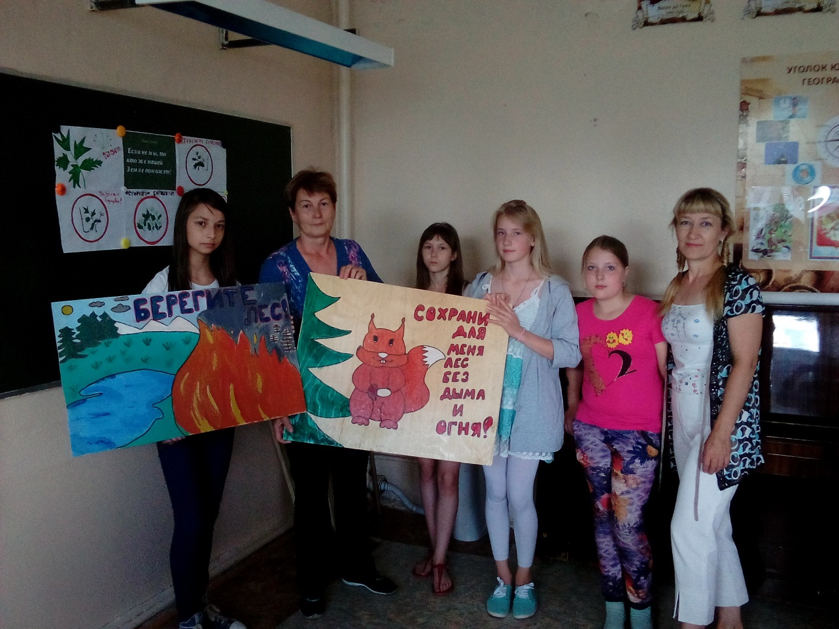
Встреча с лесничим Красногорского лесничества Бахваловой Н.А.

Slide 43
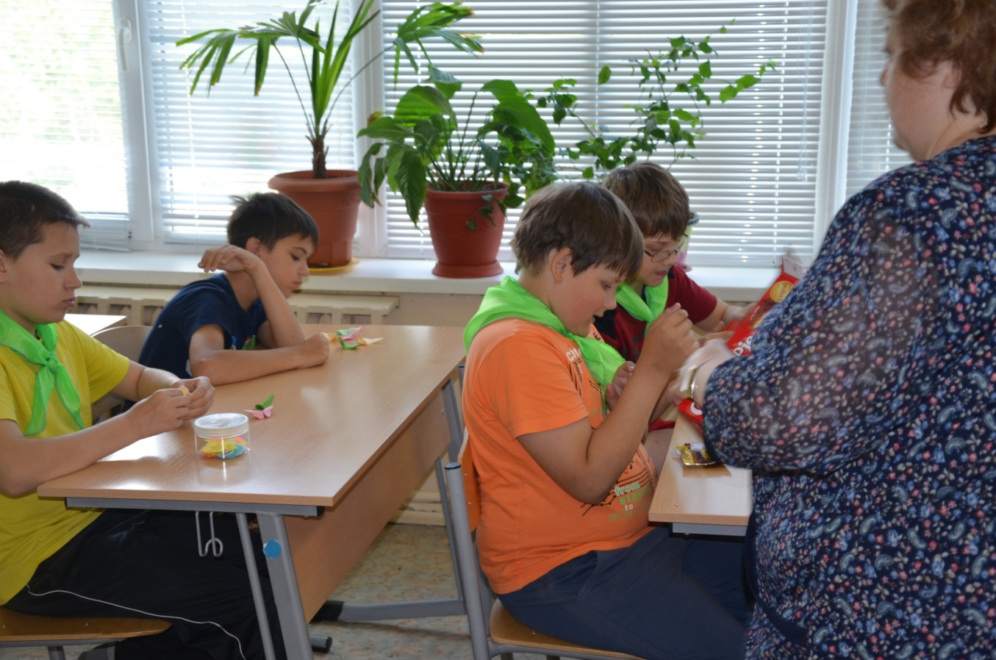
Мастер-класс по оригами «Бабочки»

Slide 44
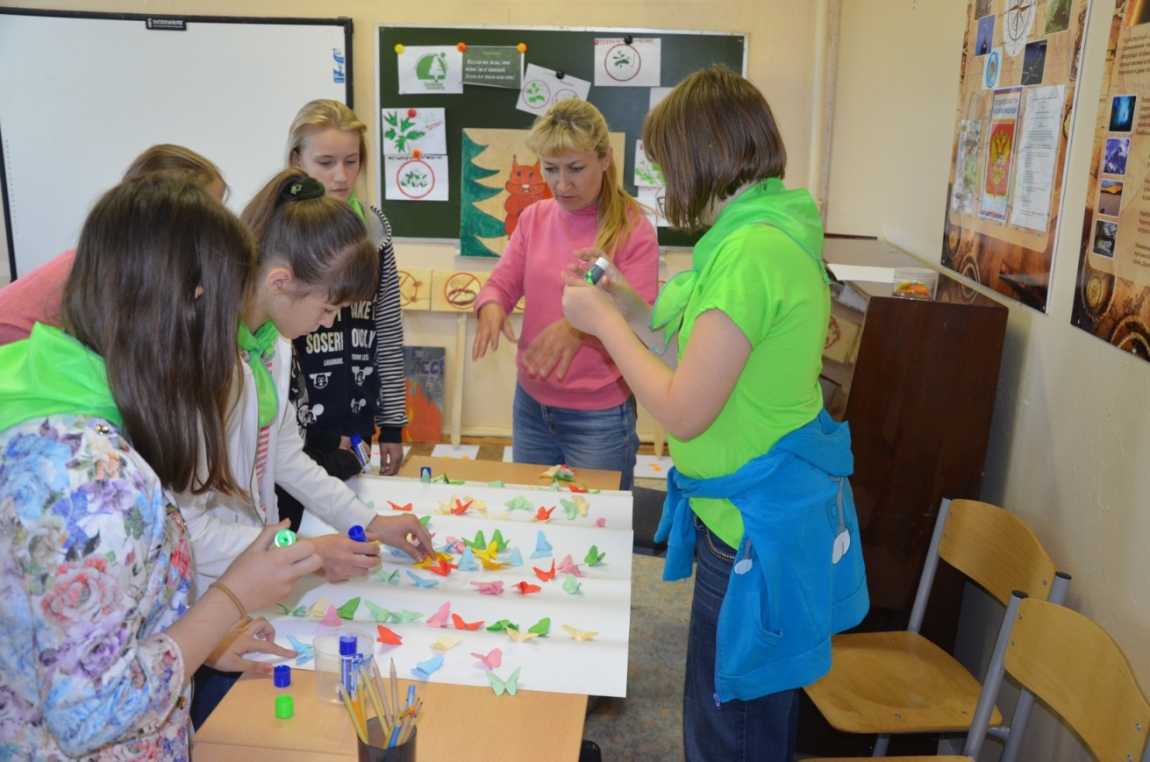
Оформляем панно «Как прекрасен этот мир»

Slide 45
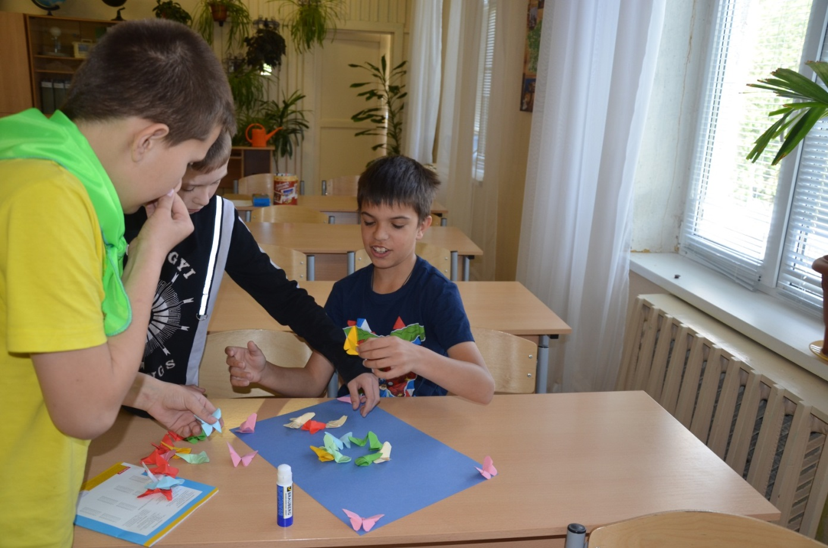

Slide 47
Конкурс экологического плаката «Лесным пожарам-нет!»

Slide 48
Трудовой десант по озеленению школьной территории

Slide 49
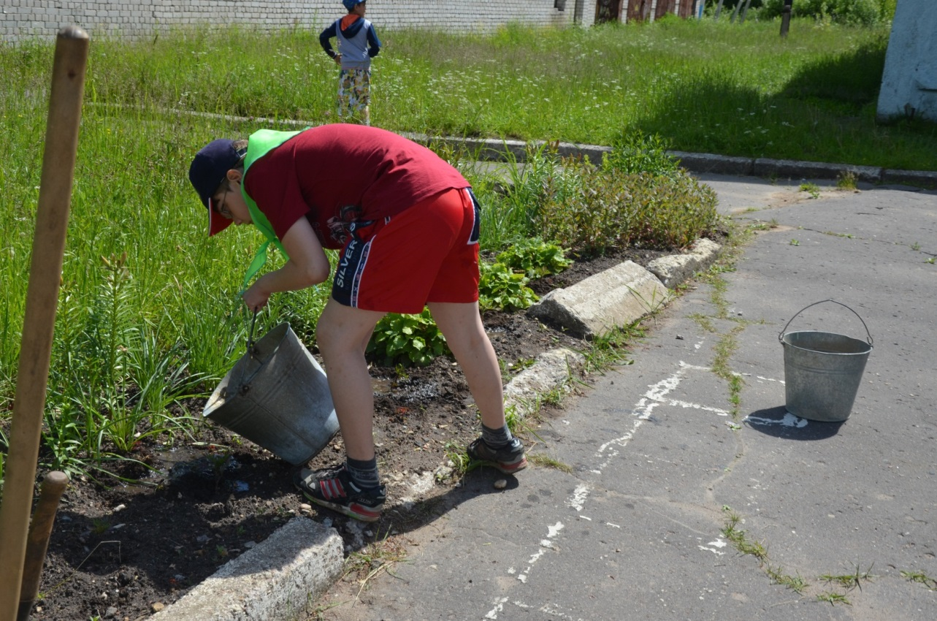

Slide 51
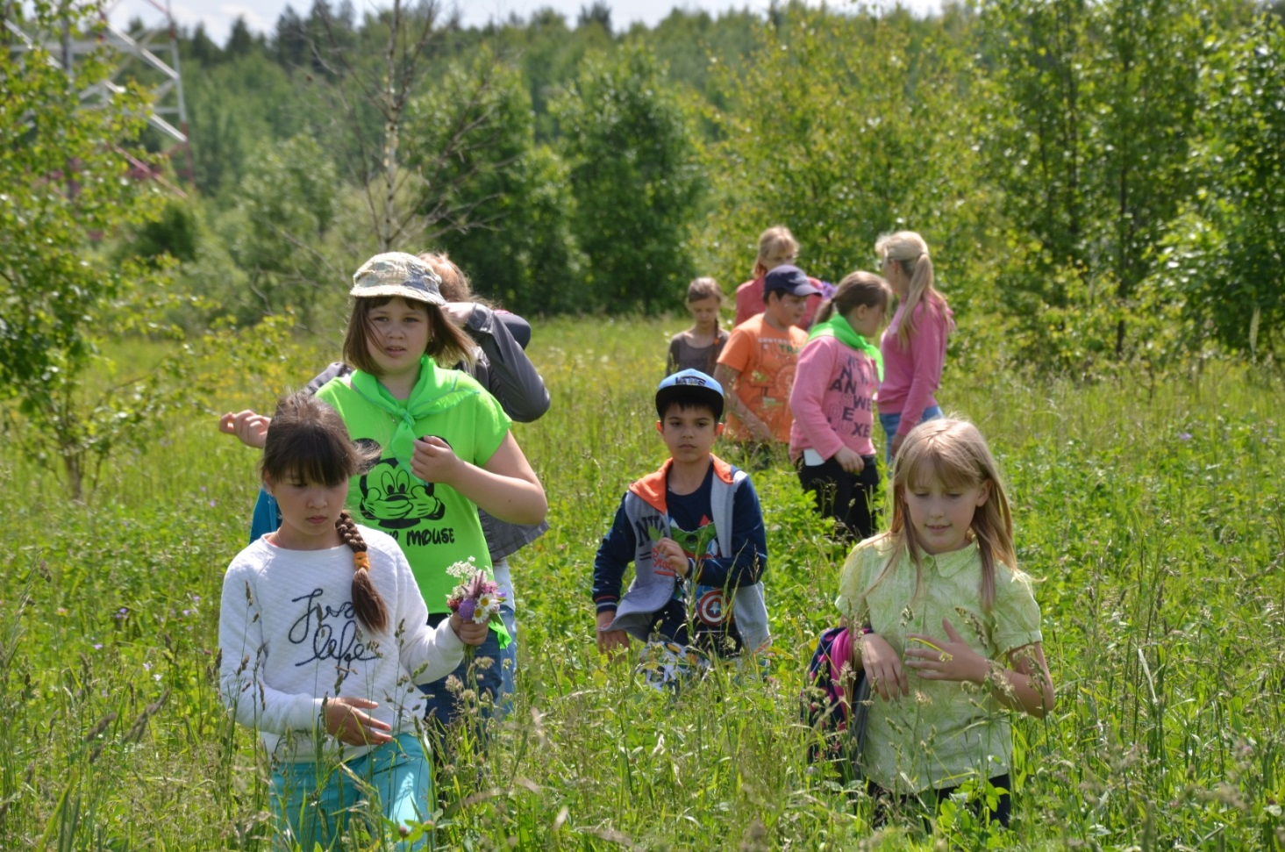
Поход по окрестности

Slide 52
Экскурсия в Ботанический сад г. Тверь

Slide 53
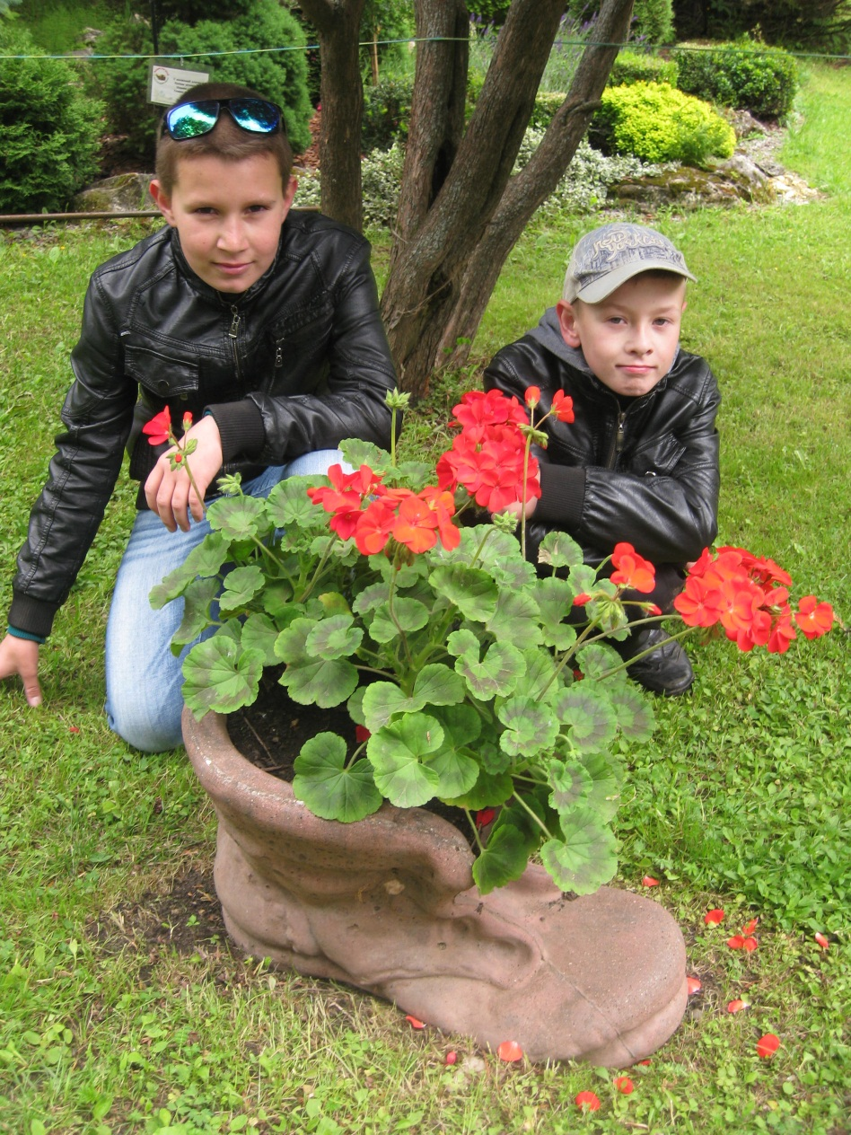

Slide 54
Занятие по краеведению

Slide 55
Краеведение. Хозяйство и быт русской деревни

Slide 56
Мастер-класс «Ангел-хранитель»

Slide 57
Акция «Чистый пруд»

Slide 59
Поездка в парк отдыха г. Тверь

Slide 61
Полевая геоботаническая практика. Занятие проводит учитель биологии Маркевич О. В.

Slide 62
Изучаем флору и фауну

Slide 63
Местообитание бобров

Slide 64
Составление гербария. «Зеленая аптека»

Slide 65
Экскурсия в карстовые пещеры г. Старица

Slide 67
Закрытие лагеря.Вручение свидетельств юным экологам-краеведам.

Slide 70
Муниципальное общеобразовательное учреждение « МОУ Некрасовская СОШ»
Свидетельство
Школа юного эколога-краеведа
Свидетельство № ____
Выдано _____________________________________________________
в том , что он с 1 июня по 17 июня 2016 года обучался в
«Школе юного эколога-краеведа»
Прошел полный курс практического обучения в объеме 20 часов
Директор школы_________________________С. В. Мамыко
Руководитель:_________________________Н. А. Исаева
М.П. 17 июня 2016 год

Slide 71
Руководитель эколагеря «Зеленая планета», учитель географии МОУ «Некрасовская СОШ» Исаева Н. А.

